Slide 1
Nejvyšší správní soud v systému správního soudnictví – kasační stížnost, řízení o kasační stížnosti a jiné druhy řízení před Nejvyšším správním soudem.
MP701Zk Správní právo procesní
12. přednáška 11. 12. 2023
JUDr. Lukáš Potěšil, Ph.D.

Slide 2
Obsah přednášky
Nejvyšší správní soud (NSS)
kasační stížnost a řízení o kasační stížnosti
jiné druhy řízení před Nejvyšším správním soudem (kompetenční žaloba)

Slide 3
Otázky, na které se pokusíme odpovědět:
Je stávající Nejvyšší správní soud pokračovatelem nejvyššího správního soudu z období tzv. 1 republiky?
O čem všem vlastně jedná a rozhoduje Nejvyšší správní soud?
Co je to kasační stížnost a proč její podatel (tj. stěžovatel) musí být zastoupen advokátem?
Může Nejvyšší správní soud přímo zrušit i rozhodnutí správních orgánů?
Jaká je povaha rozhodnutí Nejvyššího správního soudu a jaké jsou jejich dopady do praxe?
Jaký je vztah mezi Nejvyšším správním soudem a Nejvyšším soudem nebo Ústavním soudem?

Slide 4
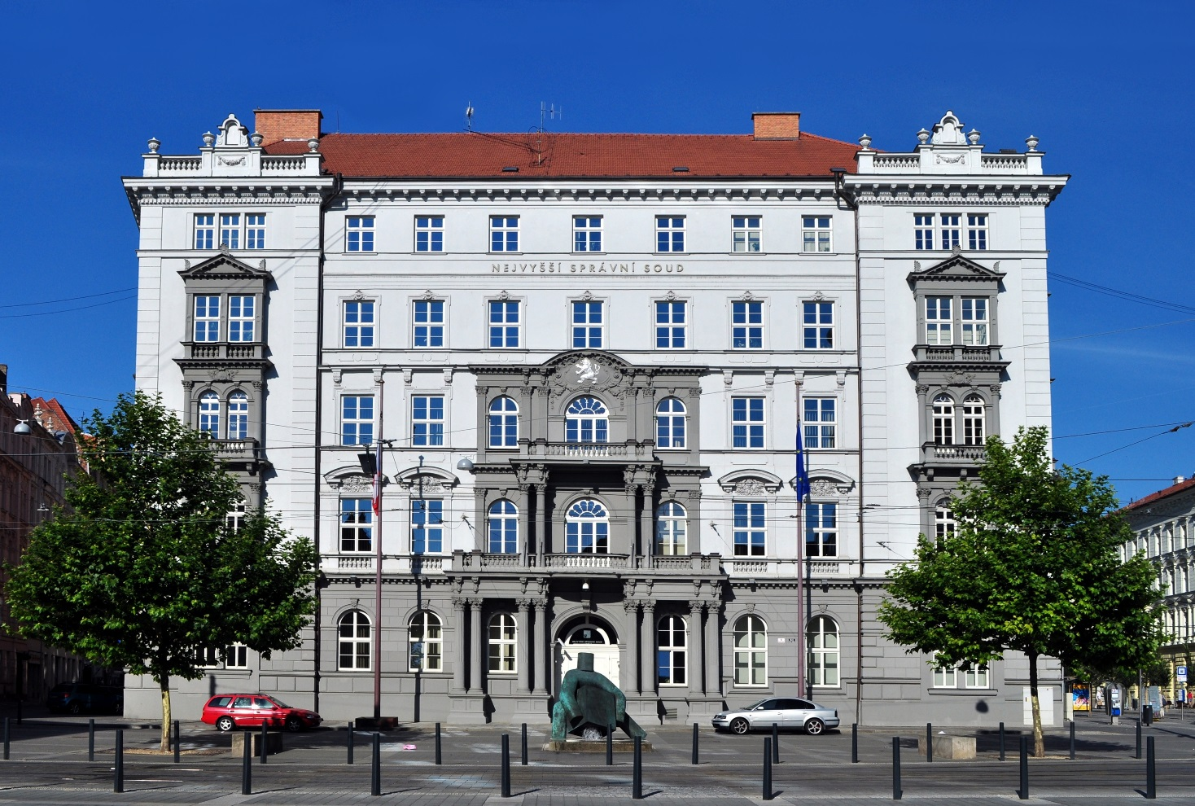
Nejvyšší správní soud

Slide 5
Nejvyšší správní soud
Čl. 91 odst. 1 Ústavy – NSS tvoří soudní soustavu (tj. byl předpokládán již v roce 1992/1993)
Čl. 87 odst. 3 Ústavy – „zákon může stanovit, že namísto Ústavního soudu rozhoduje Nejvyšší správní soud
a) o zrušení právních předpisů nebo jejich jednotlivých ustanovení, jsou-li v rozporu se zákonem, - nerealizováno
b) spory o rozsah kompetencí státních orgánů a orgánů územní samosprávy, nepřísluší-li podle zákona jinému orgánu.“ – ano (tzv. kompetenční žaloba)
historie a vývoj správního soudnictví a NSS (viz úvodní přednáška do soudní ochrany), zřízen k 1. 1. 2003

Slide 6
Nejvyšší správní soud
NSS (sp. zn. 5 As 43/2006) „Zanikl-li orgán (zde prvorepublikový Nejvyšší správní soud zřízený zákonem č. 3/1918 Sb.), aniž by řízení ukončil, nelze bez zákonného zmocnění v takovém řízení pokračovat jiným orgánem. Zákonem č. 150/2002 Sb. ani jiným právním předpisem není upravena otázka právního nástupnictví vůči prvorepublikovému Nejvyššímu správnímu soudu ani hmotněprávní či procesněprávní kontinuita. Požadoval-li navrhovatel, aby krajský soud provedl doručení nálezu NSS z roku 1948, popř. přikázal takový úkon jinému správnímu orgánu, nelze jinak než návrh odmítnout dle § 46 odst. 1 písm. a) s. ř. s. pro absenci základních podmínek řízení.“

Slide 7
Nejvyšší správní soud
Zřízen § 11 SŘS se sídlem v Brně
Vrcholný soudní orgán ve věcech správního soudnictví (§ 12)
Zajišťuje jednotu a zákonnost rozhodování ve správním soudnictví (zejména) tím, že rozhoduje o kasačních stížnostech
vydává Sb. NSS (§ 22) – vybraná rozhodnutí krajských soudů a NSS
je členem Asociace státních rad a nejvyšších správních soudů Evropské unie a členem Mezinárodní asociaci nejvyšších správních soudů.
Zajišťuje rozhodování a publikování rozhodnutí tzv. zvláštního senátu podle zákona č. 131/2002 Sb.

Slide 8
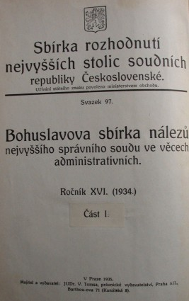

Nejvyšší správní soud

Slide 9
Nejvyšší správní soud
Rozhoduje v dalších případech dle SŘS, nebo zvláštního zákona:
Určení příslušnosti (§ 7 odst. 6)
Vyloučení soudce (§ 8 odst. 3 a 5)
Přikázání věci (§ 9 odst. 1 a 2)
Kompetenční žaloby § 97 odst. 4 – tzv. kompetenční senát (6+1)
Kárná řízení se soudci, státními zástupci a soudními exekutory (zákon č. 7/2002 Sb.) – postup podle trestního řádu

Slide 10
Nejvyšší správní soud
Rozhoduje v dalších případech dle SŘS nebo zvláštního zákona:
Rozpuštění, pozastavení, znovuobnovení politické strany (§ 94 odst. 1 písm. b) a § 15 odst. 1 z. č. 424/1991 Sb. – tzv. volební/politický senát (6+1)
Volby do Parlamentu (§ 88 odst. 2 zákona č. 247/1995 Sb.) – tzv. volební senát (6+1)
odmítnutí kandidátní listiny, rozhodnutí o škrtnutí kandidáta na kandidátní listině a proti rozhodnutí o registraci kandidátní listiny, neplatnost volby kandidáta (§ 56 a 57 zákona č. 62/2003 Sb., o volbách do EP - tzv. volební senát (6+1)
registrace kandidátní listiny a návrhu na neplatnost volby prezidenta republiky (§ 68 zákona č. 275/2012 Sb.) - tzv. volební senát (6+1)

Slide 11
Nejvyšší správní soud
Rozhoduje v dalších případech dle SŘS nebo zvláštního zákona:
Návrh na určení lhůty k provedení procesního úkonu (§ 174a zákona č. 6/2002 Sb.)
Kasační stížnosti (§ 102 a násl. SŘS) a s tím související: ustanovení zástupce pro řízení o kasační stížnosti (povinné zastoupení), osvobození od soudních poplatků (5000 Kč za kasační stížnost), přiznání odkladného účinku kasační stížnosti, …
Stanoviska (§ 12 odst. 2)
Zásadní usnesení (§ 12 odst. 3)

Slide 12
Nejvyšší správní soud
Předseda soudu – vyřizuje stížnosti (§ 30), jinak ještě § 29 a výkon státní správy soudu
Místopředseda soudu – výkon státní správy soudu
Ředitel správy NSS a Ministerstvo spravedlnosti – chod soudu
Plénum soudu a soudcovská rada
Předsedové kolegií (kolegia u NSS již nejsou, byla do 31. 12. 2013, tzv. finančně-správní a sociálně-správní)
Předsedové senátu
Soudci
Asistenti soudce
Odborný aparát – soudní kanceláře (zapisovatelky), …

Slide 13
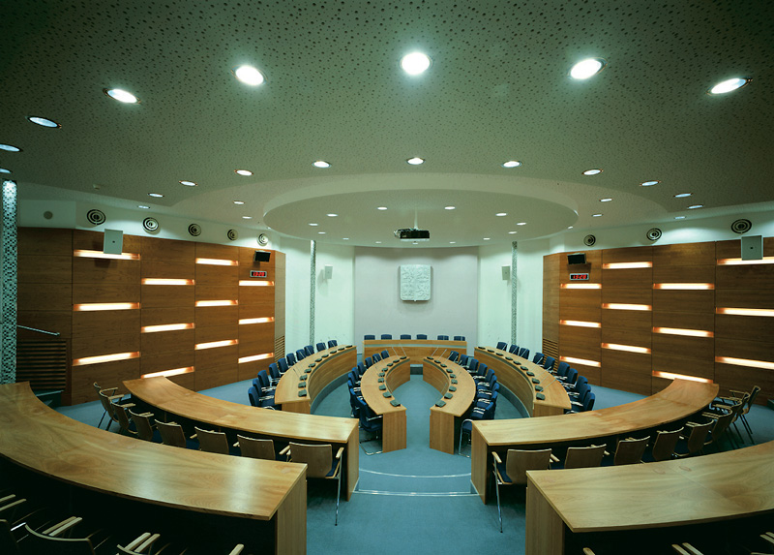
Nejvyšší správní soud

Slide 14
Nejvyšší správní soud
Rozhoduje v senátech ve složení:
2+1 – vždy, nejde-li o výjimku (10 senátů)
6 – kárná řízení (3 senáty pro soudce, 1 pro státní zástupce a 1 pro soudní exekutory)
6+1 volby a referendum („volební“ – „Vol“), politické strany („politický“ „Pst“), kompetenční žaloby („Komp“)
6+1 rozšířený senát („RS“) podle § 17 – odchýlení se od dosavadní judikatury (povinnost předložit věc RS)

Slide 15
Nejvyšší správní soud v roce 2022
Agenda | převzato | napadlo | rozhodnuto | rozsudek | usnesení | jinak | rozhodnutí | zůstatek
kasační věci | 3326 | 3135 | 3504 | 2401 | 1071 | 32 | 0 | 2957
Na, Nad, Nao, Nk | 17 | 203 | 210 | 0 | 78 | 132 | 0 | 10
Obn, Pst, Komp, Vol, Konf, Aprk, Aprn, Ao, Kss, Ksz, Kse, Kseo | 126 | 155 | 229 | 83 | 106 | 15 | 25 | 52
Celkem | 3469 | 3493 | 3943 | 2484 | 1255 | 179 | 25 | 3019

Slide 16
Nejvyšší správní soud (I. pololetí 2023)
Agenda | převzato | napadlo | rozhodnuto | rozsudek | usnesení | jinak | rozhodnutí | zůstatek
kasační věci | 2957 | 1868 | 1912 | 1274 | 591 | 47 | 0 | 2913
Na, Nad, Nao, Nk | 10 | 155 | 154 | 0 | 45 | 109 | 0 | 11
Obn, Pst, Komp, Vol, Konf, Aprk, Aprn, Ao, Kss, Ksz, Kse, Kseo | 52 | 149 | 160 | 9 | 135 | 7 | 9 | 41
Celkem | 3019 | 2172 | 2226 | 1283 | 771 | 163 | 9 | 2965

Slide 17
Nejvyšší správní soud
2003: 1502 kasačních stížností (ale + 1416 nevyřízených věcí od VS)
2004: 4722 kasačních stížností (vyřízeno 2859)
2005: 4550 kasačních stížností (vyřízeno 4233)
2006: 3622 kasačních stížností (vyřízeno 4121)
2007: 3006 kasačních stížností (vyřízeno 4128)
2008: 2891 kasačních stížností (vyřízeno 3147)
2009: 2524 kasačních stížností (vyřízeno 2931)
2010: 2213 kasačních stížností (vyřízeno 2300)
2011: 2388 kasačních stížností (vyřízeno 2313)
2012: 2955 kasačních stížností (vyřízeno 2547)
Řešení problémů: Nepřijatelnost kasační stížnosti?
2013: 2849 kasačních stížností (vyřízeno 2864)
2014: 2647 kasačních stížností (vyřízeno 2704)
2015: 2886 kasačních stížností (vyřízeno 2915)
2016: 3246 kasačních stížností (vyřízeno 2954)
2017: 3902 kasačních stížností (vyřízeno 3442)
2018: 4109 kasačních stížností (vyřízeno 3489)
2019: 4261 kasačních stížností (vyřízeno 3880)
2020: 4037 kasačních stížností (vyřízeno 3785)
2021: 4012 kasačních stížností (vyřízeno 3822)
2022: 3135 kasačních stížností
(vyřízeno 3504)
2023: 1868 kasačních stížností
(vyřízeno 1912)

Slide 18
Kasační stížnost
§ 102 a násl. SŘS
Jádro činnosti NSS (více jak 3000 ročně)
Mimořádný opravný prostředek – proti pravomocnému rozhodnutí (rozsudek i usnesení) KS (+ nemá odkladný účinek, lze jej přiznat), správní soudnictví je jednoinstanční
X obnova řízení § 111 – ve věcech tzv. zásahové žaloby a politických stran (nelze proti rozhodnutí o kasační stížnosti)

Slide 19
Kasační stížnost
Lhůta: 2 týdny, zmeškání nelze prominout
Podává se přímo u NSS
Povinné zastoupení advokátem
Soudní poplatek
Bezvadná kasační stížnost § 106 odst. 3 – měsíc (max. 2) k doplnění od doručení výzvy

Slide 20
Kasační stížnost
Podává ji („stěžovatel“) – účastník řízení před KS (tj. žalobce nebo žalovaný), nebo osoba zúčastněná na řízení
Je obecně přípustná, není-li stanoveno jinak
Důvody § 103 odst. 1:
písm. a) – nezákonnost (hmotněprávní pochybení u rozhodnutí KS)
písm. b) – vady řízení (procesní pochybení u správního orgánu)
písm. c) – zmatečnost (nedostatek podmínek řízení, nesprávné složení u KS)
písm. d) – nepřezkoumatelnost (nesrozumitelnost, nedostatek důvodů), jiná (podstatná) vada řízení u KS
písm. e) – nezákonnost při odmítnutí nebo zastavení

Slide 21
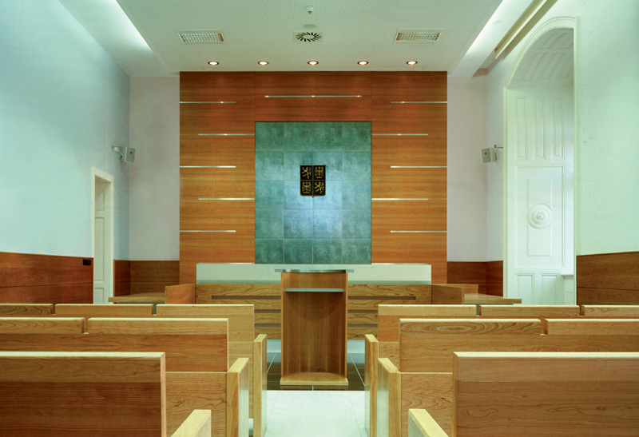
Kasační stížnost

Slide 22
Kasační stížnost
Nepřípustnost § 104 (odmítnutí)
Nepřijatelnost § 104a (novela 2021) – ve věcech „samosoudcovských“ kasační stížnost svým významem podstatně nepřesahuje vlastní zájmy stěžovatele – odmítnutí pro nepřijatelnost

Slide 23
Nepřijatelnost kasační stížnosti
NSS (sp. zn. 1 Azs 13/2006, č. 933/2006 Sb. NSS) „Přesahem vlastních zájmů stěžovatele je jen natolik zásadní a intenzivní situace, v níž je - kromě ochrany veřejného subjektivního práva jednotlivce - … též nezbytné vyslovit právní názor k určitému typu případů či právních otázek. Přesah vlastních zájmů stěžovatele je dán jen v případě rozpoznatelného dopadu řešené právní otázky nad rámec konkrétního případu. Primárním úkolem … je proto nejen ochrana individuálních veřejných subjektivních práv, nýbrž také výklad právního řádu a sjednocování rozhodovací činnosti krajských soudů. Přijatelnost kasační stížnosti je třeba odlišovat od přípustnosti kasační stížnosti na straně jedné a důvodnosti na straně druhé. Přípustnost (či tedy spíše absence některého z důvodů nepřípustnosti) kasační stížnosti je dána splněním zákonných procesních předpokladů, jako je včasné podání kasační stížnosti … , řádné zastoupení … , absence dalších zákonných důvodů nepřípustnosti … apod. Důvodnost kasační stížnosti na straně druhé je otázkou věcného posouzení kasačních důvodů stěžovatelem uváděných … V zájmu stěžovatele … je nejenom splnit podmínky přípustnosti kasační stížnosti a svoji stížnost opřít o některý z důvodů kasační stížnosti, stanovených v § 103 odst. 1 s. ř. s., nýbrž též uvést, v čem stěžovatel spatřuje - v mezích kritérií přijatelnosti - v konkrétním případě přesah svých vlastních zájmů, a z jakého důvodu by tedy měl Nejvyšší správní soud předloženou kasační stížnost věcně projednat.“

Slide 24
Nepřijatelnost kasační stížnosti
Přijatelnost kasační stížnosti může nastat v následujících typových případech:
1) Kasační stížnost se dotýká právních otázek, které dosud nebyly vůbec či nebyly plně řešeny judikaturou Nejvyššího správního soudu.
2) Kasační stížnost se týká právních otázek, které jsou dosavadní judikaturou řešeny rozdílně. Rozdílnost v judikatuře přitom může vyvstat na úrovni krajských soudů i v rámci Nejvyššího správního soudu.
3) Kasační stížnost bude přijatelná pro potřebu učinit tzv. judikatorní odklon. To znamená, že Nejvyšší správní soud ve výjimečných a odůvodněných případech sezná, že je na místě změnit výklad určité právní otázky, řešené dosud správními soudy jednotně.
4) Další případ přijatelnosti kasační stížnosti bude dán tehdy, pokud by bylo v napadeném rozhodnutí krajského soudu shledáno zásadní pochybení, které mohlo mít dopad do hmotněprávního postavení stěžovatele. O zásadní právní pochybení se v konkrétním případě může jednat především tehdy, pokud:
a) krajský soud ve svém rozhodnutí nerespektoval ustálenou a jasnou soudní judikaturu, a nelze navíc vyloučit, že k tomuto nerespektování nebude docházet i v budoucnu.
b) krajský soud v jednotlivém případě hrubě pochybil při výkladu hmotného či procesního práva.

Slide 25
Řízení o kasační stížnosti
Posouzení splnění podmínek řízení – včasnost, přípustnost
Odstranění (odstranitelných) vad kasační stížnosti a nedostatků podmínek řízení – osvobození od soudních poplatků, ustanovení zástupce, doplnění kasační stížnosti
Doručení kasační stížnosti k vyjádření a obstarání soudního a správního spisu
Rozhoduje se zpravidla bez jednání
Vázanost rozsahem kasační stížnosti
Vázanost důvody kasační stížnosti (x zmatečnost, procesní vady, nepřezkoumatelnost a nicotnost) – vady ex offo
Zákaz novot (§ 109 odst. 5)

Slide 26
Řízení o kasační stížnosti
Příklady (ne všechny) kasační stížnosti ve zvláštních zákonech:
§ 32 zákona o azylu č. 325/1999 Sb. – ex lege odkladný účinek (žaloby i kasační stížnosti), specifické lhůty pro rozhodnutí
§ 124a daňového řádu č. 280/2009 Sb. – neúčinnost rozhodnutí
§ 85 odst. 1 zákona č. 250/2016 Sb., o odpovědnosti za přestupky a řízení o nich – přerušení řízení o přestupku
§ 172 odst. 6 cizineckého zákona č. 326/1999 Sb., zastavení řízení o kasační stížnosti

Slide 27
Řízení o kasační stížnosti
As - řízení o kasačních stížnostech ve věcech dále neuvedených
Ads - řízení o kasačních stížnostech ve věcech důchodového pojištění, nemocenského pojištění, zdravotního pojištění, nemocenské péče v ozbrojených silách, uchazečů o zaměstnání a jejich hmotného zabezpečení podle předpisů o zaměstnanosti, sociální péče a státní sociální podpory, pojistného na sociální zabezpečení a příspěvku na státní politiku zaměstnanosti
Afs - řízení o kasačních stížnostech ve věcech cel, daní, poplatků a ostatních daňových řízení, ve věcech týkajících se rozpočtových pravidel a dotací
Ars - řízení o kasačních stížnostech ve věcech místního a krajského referenda
Azs - řízení o kasačních stížnostech ve věcech mezinárodní ochrany a zákona o pobytu cizinců

Slide 28
Rozhodnutí o kasační stížnosti
Zrušení rozhodnutí KS a vrácení věci k dalšímu řízení se závazným právním názorem (kasační stížnost je důvodná), KS rozhodne celkově o nákladech řízení

Slide 29
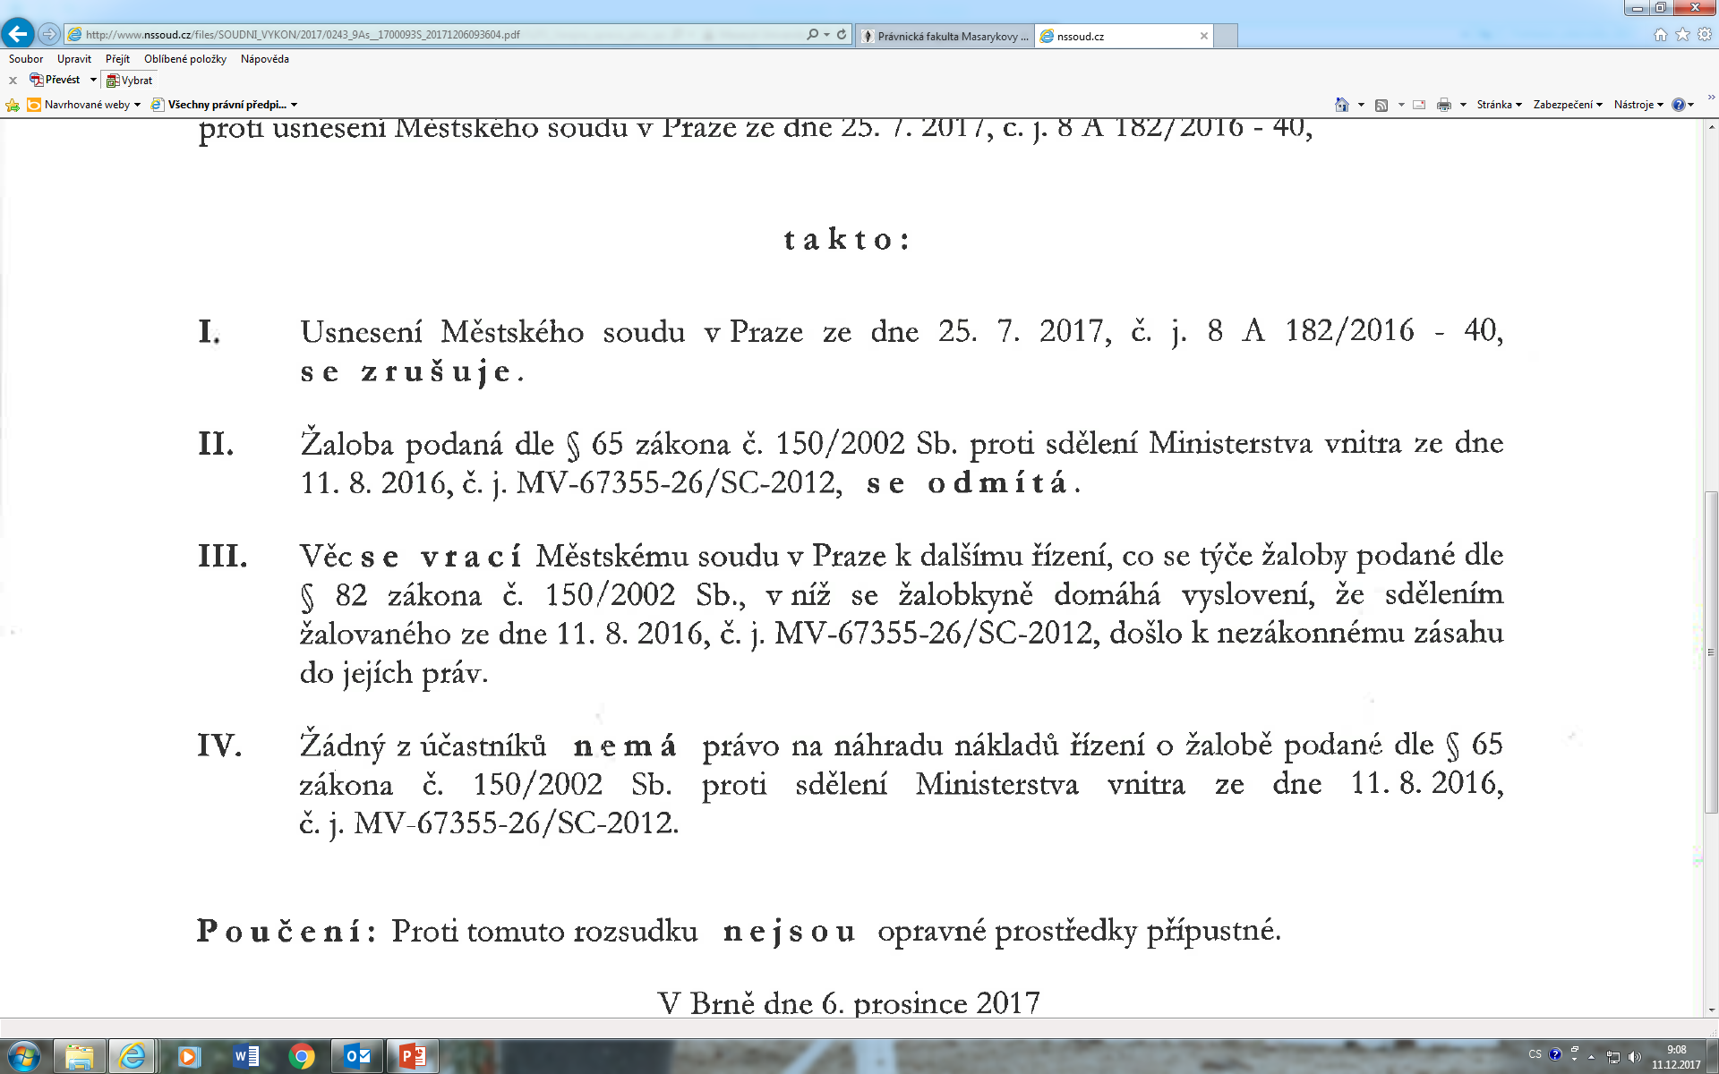
Rozhodnutí o kasační stížnosti
Zrušení rozhodnutí KS a zastavení řízení/odmítnutí návrhu/postoupení věci

Slide 30
Rozhodnutí o kasační stížnosti
Zrušení rozhodnutí KS a zrušení rozhodnutí správního orgánu („celé až dolů“), zrušení OOP

Slide 31
Rozhodnutí o kasační stížnosti
Zamítnutí kasační stížnost (je nedůvodná)

Slide 32
Kompetenční žaloba
Věcná příslušnost svěřena přímo NSS (sedmičlenný senát)
Kompetenční spor (nepodařilo se vyřešit podle § 133 SpŘ), stranami kompetenčního sporu: orgán státní správy a samosprávy, orgány samosprávy, nebo ústřední orgány státní správy (zákon č. 2/1969 Sb.)
Žalobní legitimace § 98 – správní orgány i účastník řízení
Rozsudkem se určí, který správní orgán má pravomoc vydat rozhodnutí

Slide 33
Prameny:
Komentáře (Beck, Wolters Kluwer, Leges)
Monografie:
  Potěšil, L. Kasační stížnost. Praha: C. H. Beck, 2022, 336 s.
Učebnice:
  Skulová, S. a kol. Správní právo procesní. 4. vydání. Plzeň: Aleš Čeněk, 2020, s. 316, 327 - 330
  Sládeček, V. Obecné správní právo. 4. vydání. Praha: Wolters Kluwer, 2019, s. 346 – 348, 432 – 433, 467 - 468
  Kopecký, M. Správní právo. Obecná část. Praha: C. H. Beck, 2019, s. 492 – 494, 520 – 523
  Frumarová, K. a kol. Správní soudnictví. Praha: Leges, 2022, s. 605 - 656

